Slide 1
電動汽車充電基礎設施推動初步規劃草案
經濟部
110 年 7 月8日

Slide 2
簡報大綱
壹、背景說明
貳、我國公共充電樁需求評估
參、國際推動案例
肆、推動目標與架構
伍、示範推廣期規劃內容
陸、結語
1

Slide 3
壹、背景說明(1/2)
一、推動緣起
(一)110/4/14沈副院長「電動汽車電能補充系統標準建議」會議
  面對電動車普及化趨勢，請經濟部超前部署。「公共充電站」布建涉及國家整體能源設施建置之上位政策，請經濟部全盤思考並統籌規劃後，擇日向副院長報告。
  有關國家標準及公共充電樁設置規格，原則依經濟部規劃方向辦理。
(二)110/5/11經濟部發函歐洲商會回應充電設備介面標準相關事宜
  公共充電樁部分將採1+N模式推動，1代表以CCS1為主要充電介面，N代表可依市場需求選擇其他種類之充電介面，例如CCS2或CHAdeMO。
  因應電動車普及，將持續針對公共充電樁設置進行統籌規劃。
本部將以「公共充電」之推動為主軸進行整體規劃；私人充電僅針對建築相關法規調適等議題展開討論。
2

Slide 4
壹、背景說明(2/2)
二、推廣電動車與充電設施為運輸部門減碳之一環
案例
政策目的
推動政策
德國
實現交通運輸業應在2030年前減少40%至42%碳排放之目標
交通部主導規劃2030充電基礎設施總體計畫
交通部與商務部成立低排放車輛辦公室規劃與執行各項推動措施)
英國
實現2050年實現淨零排放
生態轉型部推動移動政策法(LOM)」展開運輸政策全方面改革
法國
能源轉型法(TECV)規劃發展潔淨交通
陸路交通管理局(修正)法案，由陸路交通管理局展開充電設施推動與監管
新加坡
Budget 2020計畫對抗氣候變遷推動電動車與充電設施
3

Slide 5
貳、我國公共充電需求評估(1/7)
一、國際電動汽車與公共充電樁發展(IEA Global EV Outlook 2021)
      (一)2020年全球電動汽車掛牌數達1,019.7萬輛，占全球汽車總量0.94%。2020年全球電動汽車新售數量達297.7萬輛，相較2019年成長40.9%；占新售汽車4.6%。
      (二)全球有近九成充電樁都是設置於私人充電地點，2019年私人充電樁安裝量逾650萬個。而公共充電樁主要是解決里程焦慮及家中無法安裝充電之問題，為各國政府推動重點。2020年全球累計公共慢充安裝量達92.2萬個；公共快充安裝量達38.6萬個。
二、我國電動汽車與公共充電樁發展
    (一)截至2021年3月，我國電動小客車掛牌數達12,866輛(Tesla 11,354輛，約占總數量88.2%)，占小客車掛牌總數之0.2%。新售電動小客車占新售小客車比重達2.2%。
    (二)截至2021年3月我國電動汽車公共充電槍數為2,944個，當中AC慢充有2,735個(Tesla 737個)、DC快充有209個(Tesla 132個)。
4

Slide 6
貳、我國公共充電需求評估(2/7)
    三、國際現況比較-車樁比會因發展進程及國情不同而有差異
    (一)國際上通常會以車樁比，作為初步比較公共充電樁佈建情況之指標。
    (二)2020年全球平均車樁比(不計入中國大陸)，慢充為13.4:1、快充為74.2:1。
    (三)公共充電車樁比越低，代表充電樁相對於電動車數量的安裝密集度越高，但也有可能是以下原因所導致：
      1.電動車發展剛起步數量少：如臺灣、日本、韓國。
      2.住宅不方便安裝私人充電：如荷蘭住宅自有停車位比例低(約只有3成)。
    (四)過低的車樁比(設過多的充電樁)，可能產生利用率低問題：如中國大陸。
2020年我國與EV前10大國公共充電樁車樁比比較
 | 中國大陸 | 美國 | 德國 | 挪威 | 英國 | 法國 | 日本 | 荷蘭 | 加拿大 | 瑞典 | 韓國 | 全球 (不含CH) | 臺灣
慢充 | 9.1 | 21.6 | 17 | 41.5 | 16 | 9.9 | 13.4 | 4.6 | 19.1 | 20.3 | 2.5 | 13.4 | 4.7
快充 | 14.6 | 106.4 | 85 | 91.5 | 69.6 | 102.9 | 36.9 | 142.2 | 92.6 | 111.1 | 13.9 | 74.2 | 61.6
註1：慢充充電樁數量=充電槍數量；快充充電樁數量不一定等於充電槍數量(可能1個充電樁2個槍或多個槍)
註2：車樁比數量採用IEA各國電動車掛牌數(存量)/公共慢充/快充充電樁數量計算
資料來源：IEA(2021)
5

Slide 7
貳、我國公共充電需求評估(3/7)
(五)國際上合適的公共充電車樁比討論
    現今對於每個公共充電點對應的電動汽車數量，沒有統一的基準。
    各研究公共充電車樁比參考值-(慢充+快充)：
        歐盟(2016)：會員國2020年車樁比應達10:1。
        歐洲運輸環境聯合會(2020)：歐盟國2030年車樁比應達10~15:1。
        CEC & NREL (2017)：美國加州應達27：1。
        德國充電基礎建設國家控制中心(2020)：德國2030年20:1(城市14：1、鄉村23：1)。
    各研公共充電究車樁比參考值-快充：
        歐洲運輸環境聯合會(2020)：歐盟國2025年80:1、2030年為130:1。
        國際綠能運輸理事會(ICCT)(2018)：美國300:1、歐洲100~300:1。
資料來源：Transport & Environment(2020/1)；Nationale Leitstelle Ladeinfrastruktur(2020)
6

Slide 8
貳、我國公共充電需求評估(4/7)
(六)我國公共充電車樁比情境分析(全國平均概念)
    我國公共充電車樁比建議-慢充：
        我國自有停車位比例約69%高於荷蘭(30%)；然我國住宅型態有48%為集合式住宅，家中安裝充電樁困難度高於多數為獨棟住宅的英美國家。故建議車樁比應高於荷蘭(4.6:1)、低於歐美國家(20:1)。
        初期車樁比10:1，中期在電動車數量增加、民眾接受度高的發展下，提高車樁比為15:1。
    我國公共充電車樁比建議-快充：
        歐美國家目前已50kW充電樁為主，我國大多為120kW以上，初期即可設定較高的車樁比目標。
        假設初期車樁比80:1、中期以後隨充電樁功率提高及長期續航力提升，提高車樁比為130~300:1。
7

Slide 9
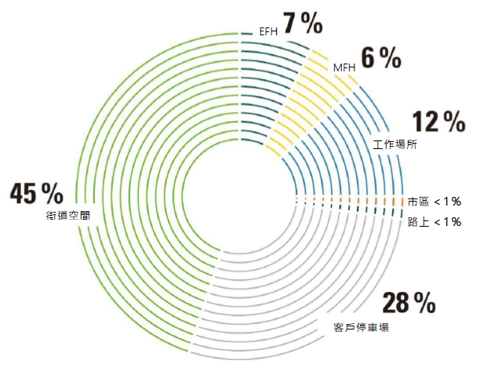
貳、我國公共充電需求評估(5/7)
(七)影響公共充電車樁比之因素
    區域的充電設置地點配置，必須進一步考量移動行為、電動車數量與性能、充電習慣等因素。
獨棟/集合式
有無自有車位
住宅型態
移動行為
電動車數量
電動車性能
充電習慣
充電功率
行駛距離
路線目的
出發與到達時間
在目的地停留的時間(例如平均停車延時)
停車場使用率
德國行駛路線終點與充電使用情況之關係
自家(獨棟)
自家(集合式)
工作場所
路邊與路外停車場
市區充電中心
充電次數
充電時機點(SoC)
何時充
路上充電中心
註冊數
實際在路上跑的車子數量
車子種類(大小)
續航力
平均耗電量
顧客停車場
8

Slide 10
貳、我國公共充電需求評估(6/7)
一、電動自小客車發展情境預估
積極發展情境：以2040新售小客車100%為電動車作推估
中度發展情境：以Bloomberg預估已開發國家+中國大陸之電動車占新售車比重之平均趨勢作推估
後續設置需求及投資金額均以中度發展情境推估
基本發展情境：以Bloomberg預估日本電動車占新售車比重之趨勢作推估
累計電動汽車車輛數(萬輛) | 2025 | 2030 | 2040
積極發展情境 (占新售%) | 21.1 (14.5%) | 107.2 (55.9%) | 420.1 (100%)
中度發展情境 (占新售%) | 16.4 (12.9%) | 70.2 (34.7%) | 280.6 (65.5%)
基本發展情境 (占新售%) | 7.4 (4.8%) | 26.8 (14.6%) | 171.0 (59%)
註1:EV占新售車比重資料來源:BloombergNEF(2020/5)；註2:中度情境採:美/歐/日/韓/澳/中之平均值；註3:日本為已開發國家中EV市場發展較慢的國家(2020EV占新售車僅0.6%),且BloombergNEF推估數據是在日本發布碳中和目標前，故作為保守情境參考。
9

Slide 11
貳、我國公共充電需求評估(7/7)
二、公共充電需求與設置情境推估-以中度發展情境為例
各類地點設置情境推估(需依照國內電動車發展狀況滾動式調整) |  |  |  | 2025 | 2030 | 2040
電動自小客車數量-中度發展情境(萬輛) |  |  |  | 16.4 | 70.2 | 280.6
公共慢充 需求數量 (車樁比假設 2025年10:1 2030年15:1 2040年15:1) | 慢充累計需求槍數(萬個)¹ |  |  | 1.64 | 4.68 | 18.70
 | 各場域設置量預估 | 小型汽車路外停車位(萬個) | 60.0% | 0.98 | 2.81 | 11.22
 |  | 小型汽車路邊停車位(萬個) | 19.1% | 0.31 | 0.90 | 3.58
 |  | 開放公眾使用建築物附設小型車停車位(萬個) | 15.4% | 0.25 | 0.72 | 2.88
 |  | 風景遊樂區小型車停車位(萬個) | 4.1% | 0.07 | 0.19 | 0.76
 |  | 機場/台鐵/高鐵附設停車位(萬個) | 1.4% | 0.02 | 0.07 | 0.26
公共快充 需求數量 (車樁比假設 2025年80:1 2030年130:1 2040年300:1) | 快充累計需求槍數(萬個)¹ |  |  | 0.20 | 0.54 | 0.94
 | 各場域設置量預估 | 小型汽車路外停車位(萬個) | 69.9% | 0.14 | 0.37 | 0.65
 |  | 風景遊樂區小型車停車位(萬個) | 4.7% | 0.01 | 0.03 | 0.04
 |  | 機場/台鐵/高鐵附設停車位(萬個) | 7.2% | 0.01 | 0.04 | 0.07
 |  | 高速公路休息站(萬個) | 5.6% | 0.02 | 0.04 | 0.05
 |  | 專用快充站(含加油站改設)(萬個) | 12.7% | 0.02 | 0.06 | 0.12
註1：設置數量以槍數(Connectors)作為計算，慢充一般1樁1槍、快充可能有1個樁多個槍的情況
10

Slide 12
參、國際設置案例(1/5)
一、公共充電設置地點
公共充電60-85 %
充電型態
設置場所
商業設施
大規模(購物中心等)
不特定充電客戶
停留1小時以上
利用停留在目的地期間進行充電
慢充≥7kW AC
目的地充電
小規模(便利商店等)
公營設施/行政機關
公有/民營停車場
路邊停車格
不特定充電客戶、非車輛停放地點
停留<30分鐘
中長距離移動時中繼點進行充電（需短時充電）
快充 >22kW AC/DC
旅途中充電
旅途中充電
高速公路/重要道路服務區
專用充電站(含加油站)
超商
11

Slide 13
參、國際設置案例(2/5)
二、快充與慢充定義及配置
    國際充電樁設置，快充約占總設置量20~30%。
    路外與路邊停車格(目的地充電)大多設置7~22kW充電樁，以11W樁為例，充電1小時約可增加70km行駛里程。
充電類型 |  |  | 充電時間 | 美國 | 歐盟 | 韓國 | 日本
慢充 | Level 1 |  | >17小時 | 1.4~1.92kW | 3.7~22kW | <40kW | <20kW
 | Level 2 |  | 3.5~7小時 | 3.3~19.2kW
快充 |  | Level 3 | 10~30分鐘 | ≥50kW | >22kW | ≥40kW | 20~200kW
12

Slide 14
參、國際設置案例(3/5)
三、要求設置一定比例充電停車位之案例
國家 | 法規內容
歐盟建築節能指令EPBD 2018/844/EU | 非住宅建物 當會員國應對於20個以上的停車位之非住宅建物設有最少充電點安裝數量要求（從2025年開始適用）
英國、德國、荷蘭 | 新暨大規模翻新非住宅建物 超過10個停車位：至少安裝1個充電點，且至少每5個車位設置1個充電電纜 既有非住宅建物 2025年開始，超過20個停車位，至少1個充電點。
奧地利建築法規 Bauordnung § 64機動車停車設施的設計 | 非公共停車場(non-publicly accessible parking facilities) 10個以上的停車位的停車場，每10個停車位至少設置1個充電點(>3kW)，或是每25個停車位，至少設置1個快速充電點(>20kW) 公共停車場 50個停車位以上的停車場，每10個停車位，設置1個快速充電點(>20kW)(如果平均停車時間>6小時，可以設置4個>3kW的充電點取代快充
韓國環境友好型車輛的開發和分配法令 | 在停車場中安裝的充電設施的數量應≥200除以停車場中停車總數(但建置細節及具體數量應地方政府於相關自治條例中訂定) 首爾市： 充電設施數量不得少於停車場總車位的3%(但若超過10個，只安裝10個也算符合標準) 具有200個停車位以上，則設置的充電點至少有1個為快充
13

Slide 15
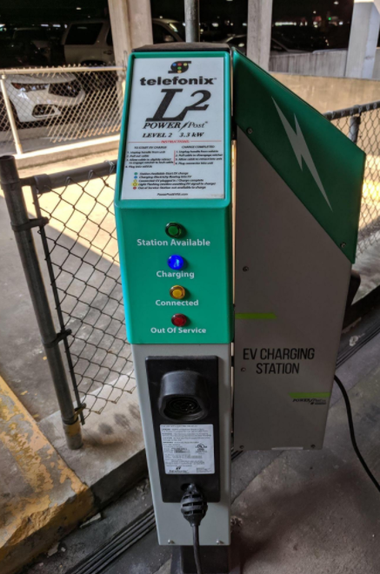
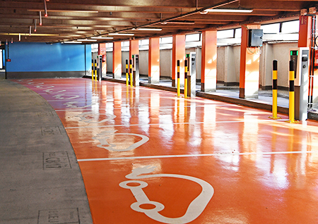
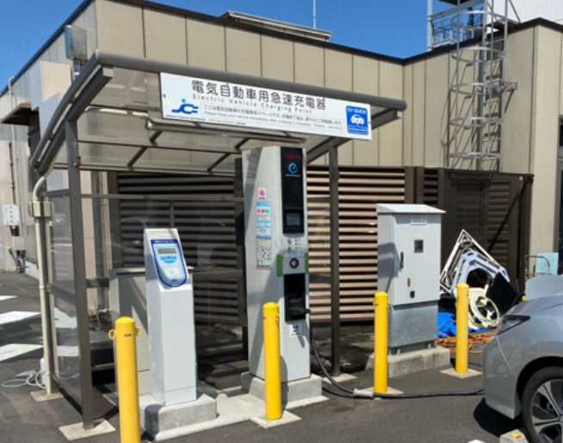
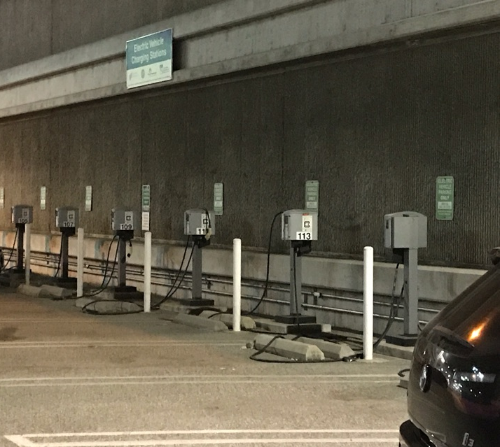
參、國際設置案例(4/5)
四、運輸節點充電設置案例-以機場為例
哈茨菲爾德-傑克遜機場
Level 1+2：275個
洛杉磯機場
Level 2：58個
Level 3：2個
巴黎戴高樂機場
3.7kW：48個
DC 快充(50kW)：12個(6樁)
東京成田機場
DC 快充(44kW)：4個(2樁)
註：以充電槍計算

Slide 16
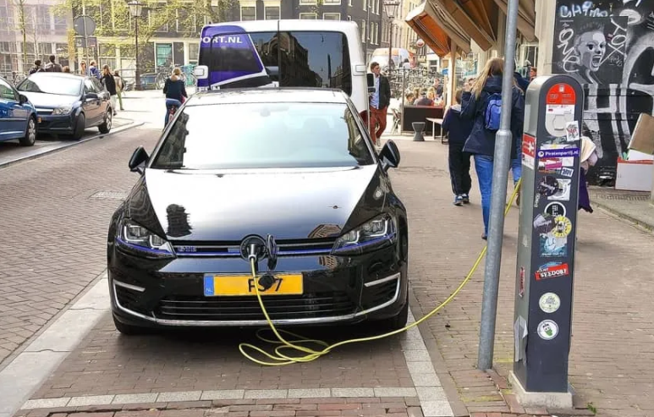
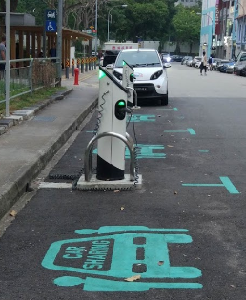
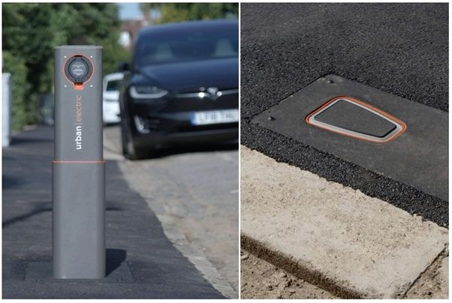
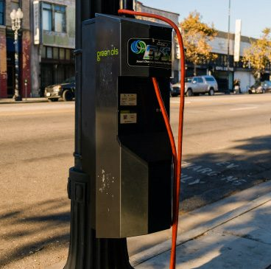
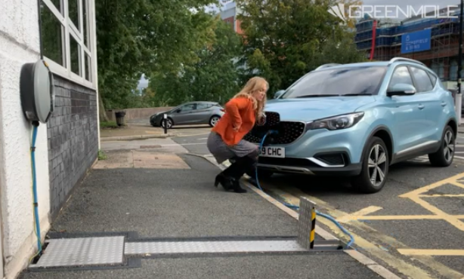
參、國際設置案例(5/5)
五、路邊充電設置案例
荷蘭路邊停車格充電樁
(11-22kW)
新加坡路邊停車格充電樁
英國-彈出式充電樁
(pop-up charger 7kW)
洛杉磯-與路燈結合之充電樁(Level 2)
英國-充電線埋入人行道下(7 kW)

Slide 17






肆、推動目標與架構(1/2)
一、充電樁設置場域類型
本規劃以公共充電為主軸
私人充電樁
公共充電樁
目的地充電
旅途中充電
設置場所
獨棟自宅車庫
公司自有土地停車場
顧客停車場(如百貨公司、大賣場、旅館等)
路邊停車格、路外停車場(含大眾運輸附設)
大型快充專用站
(例如高速公路、加油站改設、專用充電站等)
集合式住宅停車場
場域法規管轄
停車場法、建築法
停車場法、建築法
停車場法
停車場法、公路法
充電型態
特定使用者
可長時間停放
不特定使用者、停放1小時以上(例如臺北市商圈機車平均停車時間為4.4個小時)
不特定使用者
僅停放數30分鐘內
慢充
慢充為主、快充為輔
快充
公共充電樁定義：設置於公共場所或公共空間可供公眾使用之電動運輸工具充電設備
16

Slide 18
肆、推動目標與架構(2/2)
四、未來公共充電樁分三階段進行推動
(一)第一階段：示範推廣期(2021~2025)
政府機關與重要交通節點帶頭設置公共充電樁，並獎勵民間示範。目標設定：慢充7,200個(占總需求量60%)、快充600個(占總需求量40%)。
完善相關法規與配套措施，並已提出具體作法，詳如伍、示範推廣期。
(二)第二階段：加速擴散期(2026~2030)
推動公共充電樁設置補助，需具備智慧充電的功能，並規劃相關配套措施及強化電網。
(三)第三階段：應用發展期(2031~2040)
因市場發展已趨成熟，故回歸市場機制運作，並推動新技術發展。
註1：慢充設置目標 = (預估需求量X60%)-既有設置量 ; 快充目標 = (預估需求量X40%)-既有設置量
註2：2025年預估公共慢充累計需求量1.64萬個、快充0.2萬個
註3：既有設置量： 慢充2,735個、快充209個。
17

Slide 19
伍、示範推廣期 (1/4)
一、本期策略、項目及具體作法，分述如下：
策略 | 項目 | 具體作法 | 分工建議
促進設置 | 政府機關帶頭設置公共充電 | 中央/地方政府所屬停車場帶頭設置： 1. 公有路外停車位 慢充：至少設置6,000個慢充充電停車位：建議六都公有路外停車位總數至少3%、六都以外至少0.5%。 快充：至少設置220個快充充電停車位：建議具有400個停車位以上的公有停車場率先推動。 2. 路邊停車位至少設置400個慢充充電停車位： 建議六都率先推動。 | 交通部、地方政府
 |  | 運輸節點帶頭設置(車流多、已具備現有電力設施) 3. 高速公路休息區至少設置160個快充充電停車位：平均每站設置7個快充充電停車位。 4. 高鐵、台鐵及機場附屬停車場合計： 慢充：至少設置200個慢充停車位：占高鐵、台鐵及機場停車位總數1% 快充：至少設置100個快充停車位：占高鐵、台鐵及機場停車位總數0.5%。
註1：需依照國內電動車發展狀況滾動式調整建置目標數
註2：實際停車位數量需再交由交通部提供精確數量
18

Slide 20
伍、示範推廣期 (2/4)
策略 | 項目 | 具體作法 | 分工建議
促進設置 | 推動示範計畫(公共) | 5. 民營停車場及旅館示範：目標400個慢充充電停車位 | 交通部(路政司、觀光局)
 |  | 6. 商業設施(如大賣場/購物中心/超商)示範：目標200個慢充充電停車位 | 經濟部
 |  | 7. 充電營運商創新營運模式示範(充電結合其他附加價值服務如電子看板廣告)：至少3家營運商參與、合計10個案場(可採用快充+慢充) | 經濟部
 |  | 8. 智慧充電管理示範(業界科專)至少2案：(1)示範遠端控制充電功率與時間，進行充電管理以降低電費負擔或配合需量反應方案可行性。(2)整合智慧充電與PV、儲能應用 | 經濟部
 |  | 9. 都會區加油站改設充電站示範： 複合式經營示範計畫－福林站已展開示範，新竹有兩個站點已在進行規劃。 符合有兩個停車位以上，且9公尺安全距離的加油站地點評估，預計2025年累計設置41支快充充電槍。採取自行建置或與汽車充電相關產業合作經營等模式辦理 | 經濟部,中油
註：需依照國內電動車發展狀況滾動式調整建置目標數
19

Slide 21
伍、示範推廣期 (3/4)
策略 | 項目 | 具體作法 | 分工建議
法規調適 | 保障充電設備設置(私人) | 已修訂「建築技術規則建築設計施工編第62條」，要求預留充設備相關裝設空間 | 內政部(營建署)
 |  | 10. 修訂「公寓大廈管理條例規約範本」。預定110年底完成。
 | 確保充電停車位基本需求與專用性(公共) | 11. 宣導充電停車位之專用性，並鼓勵以非懲罰性之措施，避免油車占用 (例如差別取價、車牌辨識地鎖) | 交通部(路政司)、地方政府
 |  | 12. 要求公共停車場必須制定充電設施設置比例要求，其比例由各地方政府另定之。預定111年底完成。
電網強化 | 優化選址與饋線強化 | 13. 建立區域充電設施設置需求評估模型。預定111年底完成。 | 交通部
 |  | 14. 建立電網衝擊評估與配電網擴充需求模型。配合13.之工作事項完成後，預定於112年底完成。 | 台電
 | 強化電動車與電網整合 | 15. 檢討電價、需量反應及輔助服務方案，規劃適合電動車充電方案。電價方案預定110年底完成。 16. 檢討智慧充電相關配套法規，例如：(1)電力公司或Aggregator集結充電資源至輔助服務市場交易相關制度(2)檢討智慧充電功能及操作要求等。預定111年底完成。 | 台電、經濟部(能源局)
建立基礎 | 完善標準 (公共) | 17. 推動公共充電樁符合CCS1+N原則；將充電設備納入驗證登錄。預定111年底完成。 18. ISO、IEC或OCPP充電站通訊標準納為國家標準。預定111年底完成。 | 經濟部(標準局)
20

Slide 22
陸、結語
一、充電基礎設施為友善電動汽車發展的重要建設，並且若能搭配智慧充電發展，未來可成為提升電網彈性之助力。
二、充電基礎設施設置場域類型多元，並需多面向策略支持，必須跨部會協調與合作，將持續跟相關單位務實檢討。
三、有關未來加速擴展期及應用發展期，將視示範推廣期推動情況、電動汽車市場變化與技術發展，定期滾動性檢討。
21

Slide 23
報 告 完 畢
敬 請 指 教
22

